Slide 1



Помнить обязан любой пешеход

Slide 2
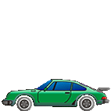


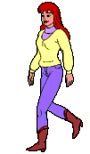

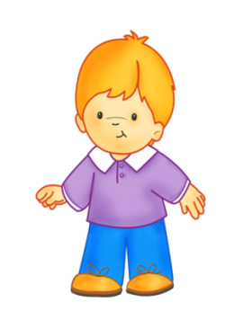


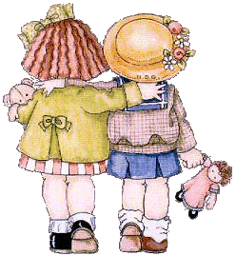

Slide 5


Остановка

Slide 6


Slide 7
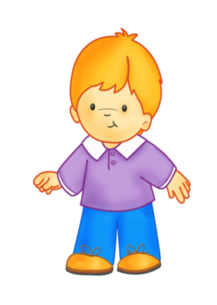

Slide 8

.
Три глаза моргают,
Три глаза мигают,
Улицу нам перейти помогают.

Slide 9
.

